Slide 1


Trabalho Final de Desenvolvimento Web I
Grupo: Adson, Carlos e Caroline
Professora Janice • Técnico em Informática – 1º módulo • ETMSL
2º semestre de 2026
Notes:
Apresentar o grupo e o tema do trabalho: a Avengers Ltda.

Slide 2







A nossa ideia
6 serviços
Cada um com a cor de uma Joia do Infinito
Cadastro
Contratar um ou vários serviços
24 heróis
4 especialistas em cada serviço
Equipe completa
Para problemas grandes: as 6 joias juntas
Avengers Ltda
empresa fictícia de serviços heroicos
Um "iFood" de heróis
O cliente escolhe o serviço e o herói
Evento
1º Encontro de Heróis, com inscrição
Notes:
Explicar a ideia: uma empresa inventada de serviços, onde o cliente escolhe o serviço e o herói, como se fosse um iFood de heróis. Também dá para contratar a equipe completa e se inscrever no evento.

Slide 3
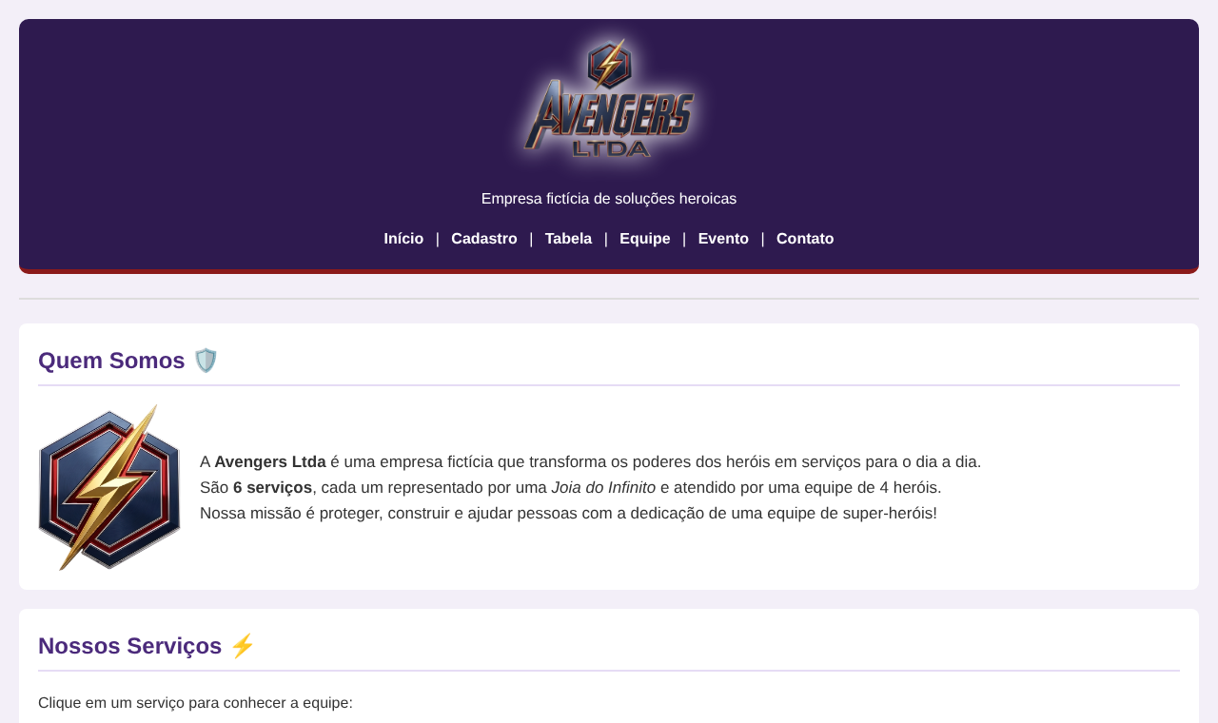
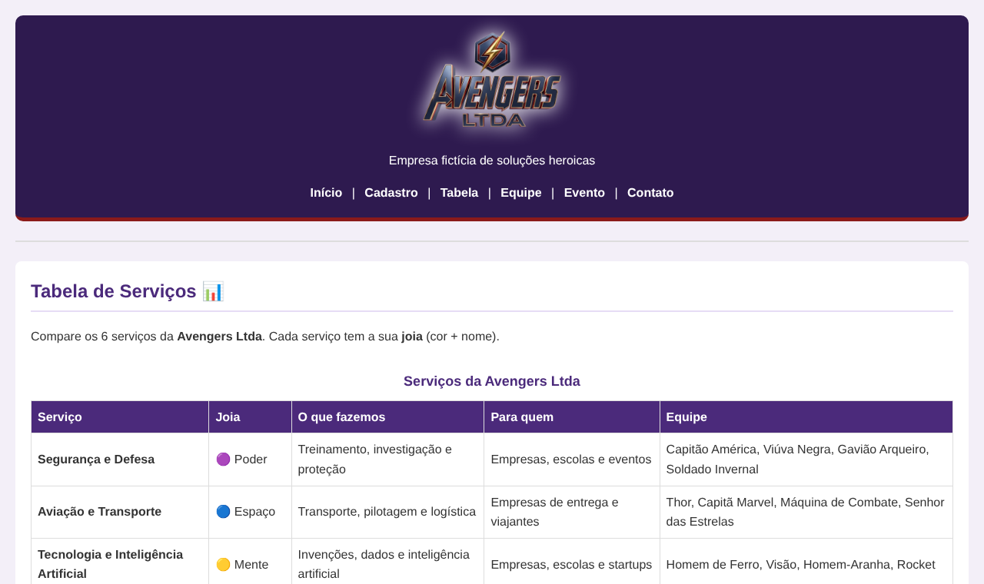
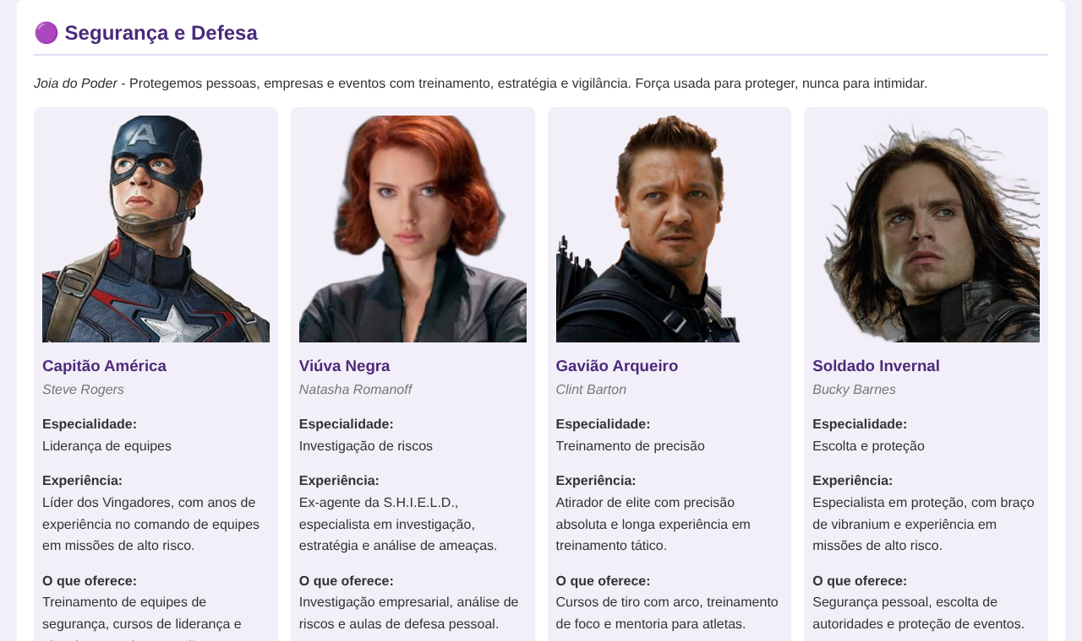
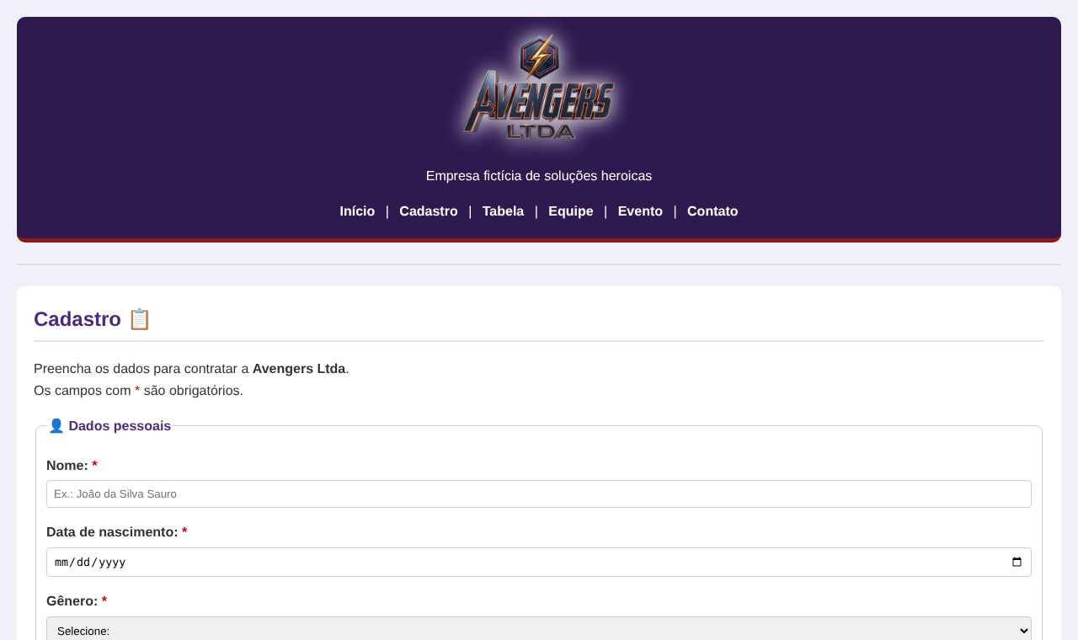
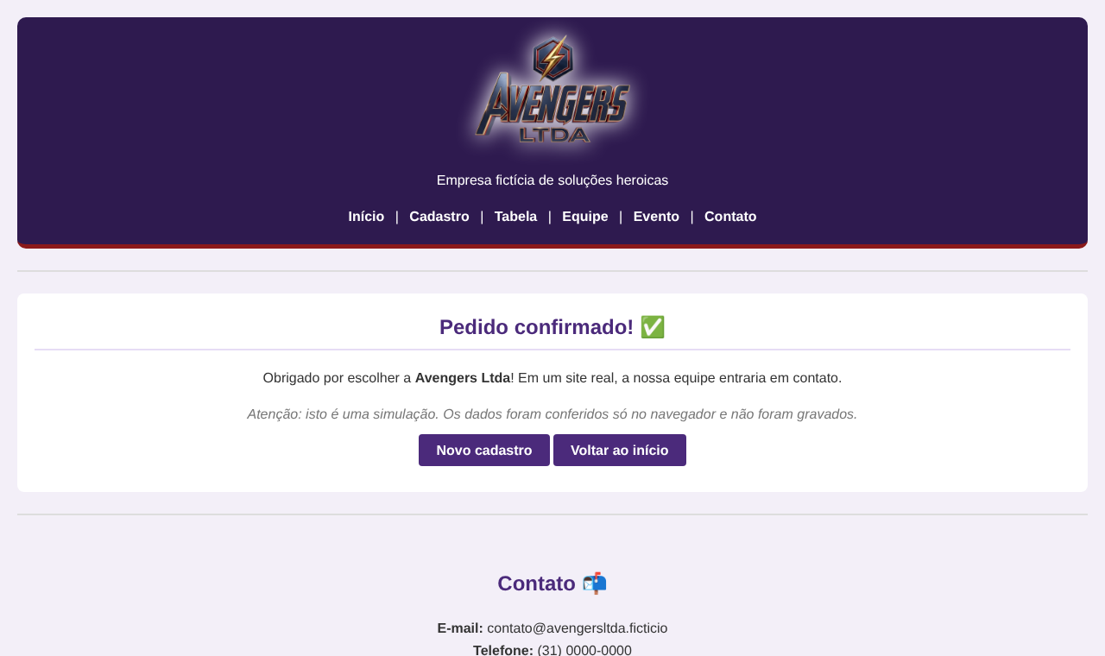
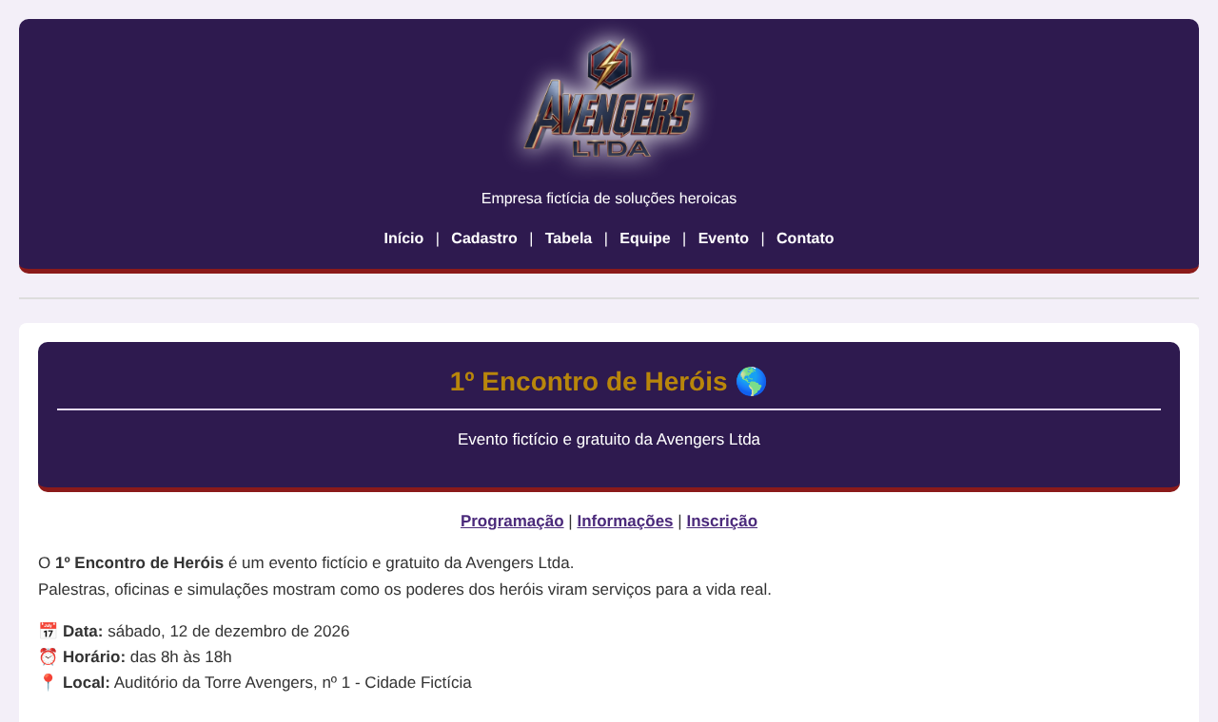
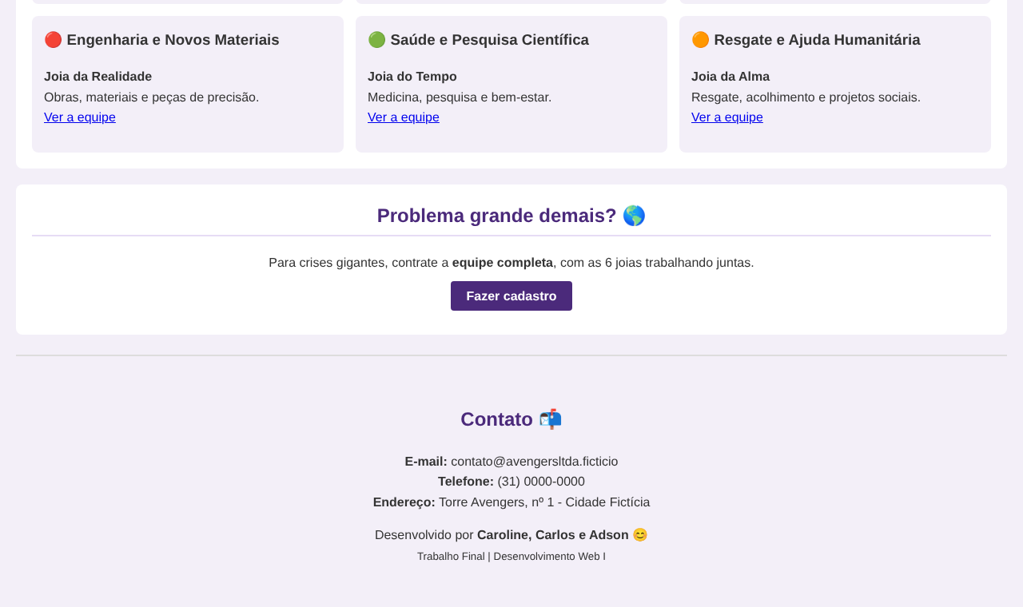
Como o cliente usa o site
1
Conhece a empresa
2
Compara os serviços
3
Escolhe o herói
4
Contrata
5
Recebe a confirmação
Início • Ex. 1
Tabela • Ex. 3
Equipe • Ex. 4
Cadastro • Ex. 2
Confirmação • Ex. 2
Quer participar do evento?
Faz a inscrição no 1º Encontro de Heróis.
Evento • Ex. 5
Problema grande demais?
Contrata a equipe completa pelo botão "Fazer cadastro".
Início • Ex. 1
Notes:
Contar como se fosse um cliente: entra no site, compara os serviços, escolhe o herói, faz o cadastro e recebe a confirmação. Cada passo é um exercício que a professora pediu. Embaixo, os outros caminhos: o evento e a equipe completa.

Slide 4
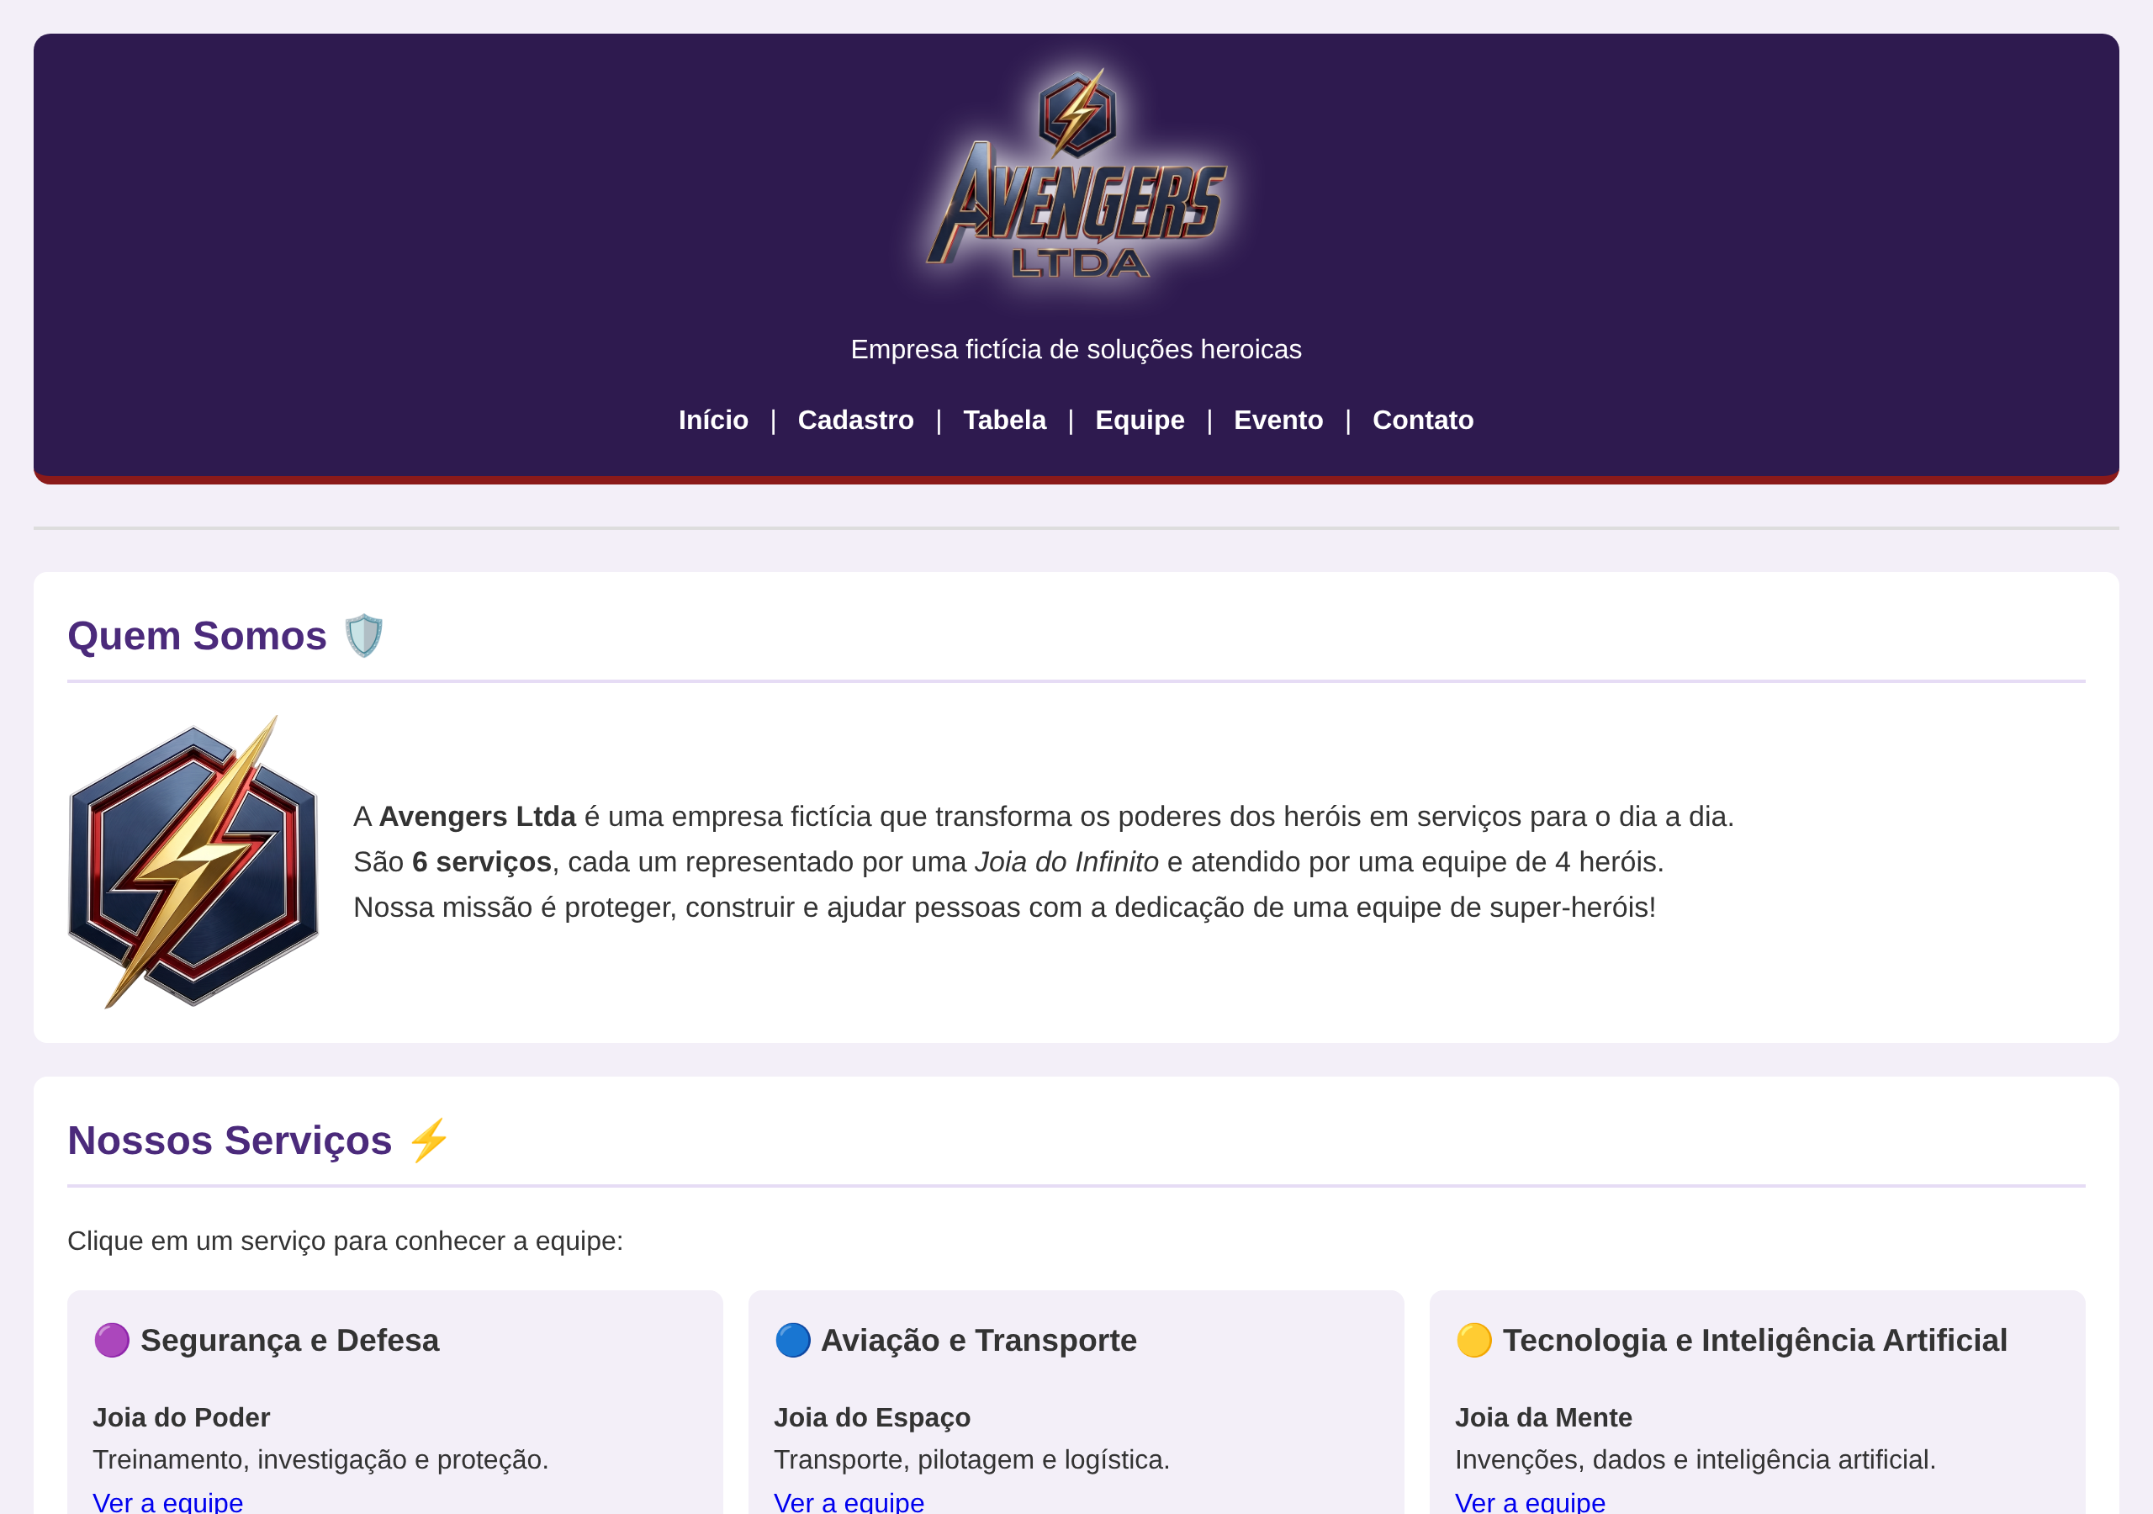
Na tela x por trás da tela
HTML = o esqueleto
Diz O QUE existe: títulos, textos, imagens, links, formulário.
Front-end
É a parte que o cliente vê e clica: o menu, os cartões dos serviços, a galeria dos heróis e o formulário. Foi tudo o que fizemos com HTML e CSS.
CSS = a roupa
Diz COMO aparece: cores, tamanhos, espaços, colunas.
Back-end
É a parte que fica escondida: guardaria o cadastro do cliente e chamaria o herói certo. No nosso site ainda não tem, por isso o formulário só mostra a página de confirmação.
O site no navegador (front-end)
Por isso o formulário só confere os dados no navegador: não existe servidor nem banco de dados para guardar as informações.
Notes:
Front-end é tudo o que roda no navegador e o usuário vê. Por trás, o HTML monta a estrutura e o CSS deixa bonito. Back-end seria um servidor com banco de dados para guardar os dados; isso a gente ainda não tem, então o formulário só confere os dados no navegador.

Slide 5
Como organizamos as pastas
PASTAS
Trabalho_final_dev_web/
├── 1_exercicio/
│ ├── index.html
│ ├── css/estilo.css
│ └── img/ (logo e 24 heróis)
├── 2_exercicio/
│ ├── index.html
│ ├── confirmacao.html
│ └── css/formulario.css
├── 3_exercicio/ (index + css/tabela.css)
├── 4_exercicio/ (index + css/galeria.css)
├── 5_exercicio/ (index + css/evento.css)
├── evidencias/ (prints)
└── README.txt
1 Número na frente
As pastas ficam sempre na ordem dos exercícios.
2 index.html
É o nome da página principal de cada pasta.
3 Um CSS para todas
O estilo.css é usado por todas as páginas; cada exercício tem um CSS pequeno só dele.
4 O que é ../
Quer dizer "volte uma pasta". Ex.: ../1_exercicio/css/estilo.css
Notes:
Cada exercício tem a sua pasta, com número na frente para ficar em ordem. O CSS principal e as imagens ficam no exercício 1, e as outras páginas buscam esses arquivos com ../ (voltar uma pasta).

Slide 6
A base de toda página
HTML
<!DOCTYPE html>
<html lang="pt-BR">
<head>
<meta charset="UTF-8">
<meta name="viewport" content="width=device-width">
<title>Início - Avengers Ltda</title>
<link rel="stylesheet" href="../1_exercicio/css/estilo.css">
</head>
<body>
... tudo o que aparece na tela ...
</body>
</html>
<!DOCTYPE html>
Avisa que é um código HTML moderno.
1
2
3
<head>
Configurações que não aparecem na tela.
4
5
6
<meta charset>
Acentos, ç e emojis sem bugar.
<title>
Nome que aparece na aba do navegador.
<link>
Liga o arquivo CSS na página.
<body>
O corpo: tudo o que o usuário vê.
Notes:
Toda página começa igual. Ler cada linha e explicar o comentário. O body é a parte que aparece na tela.

Slide 7
Partes iguais em todas as páginas
Cabeçalho, menu, rodapé e as cores do site

Slide 8

Cabeçalho e menu
O menu (nav) fica dentro do header. O ".." volta uma pasta para achar as outras páginas.
1
7
5
2
8
3
4
6
HTML
<header>
<h1>
<img src="../1_exercicio/img/logo-completo.png" alt="Logo">
</h1>
<p>Empresa fictícia de soluções heroicas</p>
<nav>
<a href="../2_exercicio/index.html">Cadastro</a> |
<a href="#contato">Contato</a>
</nav>
</header>
CSS
header {
background-color: #2e1a4f;
border-radius: 10px;
border-bottom: 5px solid #8b1a1a;
}
header img {
filter: drop-shadow(0 0 12px #ffffff);
}
nav a {
color: #ffffff;
}
5
1
6
2
3
7
4
8
COLINHA <header> = cabeçalho • <h1> = título principal • <img> = imagem • <p> = parágrafo • <nav> = menu • <a href> = link • background-color = cor de fundo • border-radius = cantos arredondados • filter = efeito de brilho • border-bottom = borda de baixo
Notes:
O header tem a logo dentro do h1, uma frase e o nav com os links. No CSS: fundo roxo, cantos arredondados, borda vermelha embaixo e o brilho branco atrás da logo (filter).

Slide 9

Rodapé
O rodapé tem id="contato". O link "Contato" do menu (href="#contato") pula direto para ele.
1
4
2
5
3
HTML
<footer id="contato">
<h2>Contato </h2>
<p>
<strong>E-mail:</strong> contato@avengersltda.ficticio<br>
<strong>Telefone:</strong> (31) 0000-0000
</p>
<p>
Desenvolvido por <strong>Adson, Carlos e Caroline</strong>
<small>Trabalho Final | Desenvolvimento Web I</small>
</p>
</footer>
CSS
footer {
text-align: center;
padding: 15px;
}
footer p {
margin: 5px 0;
}
1
4
2
5
3
COLINHA <footer> = rodapé • id = nome único (destino do link #contato) • <h2> = título • <strong> = negrito • <br> = quebra de linha • <small> = texto menor • text-align = alinhamento do texto • padding = espaço interno • margin = espaço externo
Notes:
O footer fecha todas as páginas. O id="contato" é o destino do link Contato do menu. Os dados são inventados, como a professora pediu.

Slide 10
As cores do site
Roxo escuro
#2e1a4f
Cabeçalho
Roxo
#4b2a7b
Títulos e botões
Vermelho
#8b1a1a
Borda do cabeçalho
Dourado
#c9a227
Estrelas de poder
Lilás claro
#f3eff8
Fundo da página
As 6 joias (uma para cada serviço)
Poder
Segurança
Espaço
Aviação
Mente
Tecnologia
Realidade
Engenharia
Tempo
Saúde
Alma
Resgate
Notes:
Escolhemos o roxo por causa das Joias do Infinito, o vermelho das armaduras e o dourado da Manopla. Cada joia aparece com um emoji da cor dela.

Slide 11
Exercício 1 – Página institucional
Quem Somos, Nossos Serviços e o destaque

Slide 12
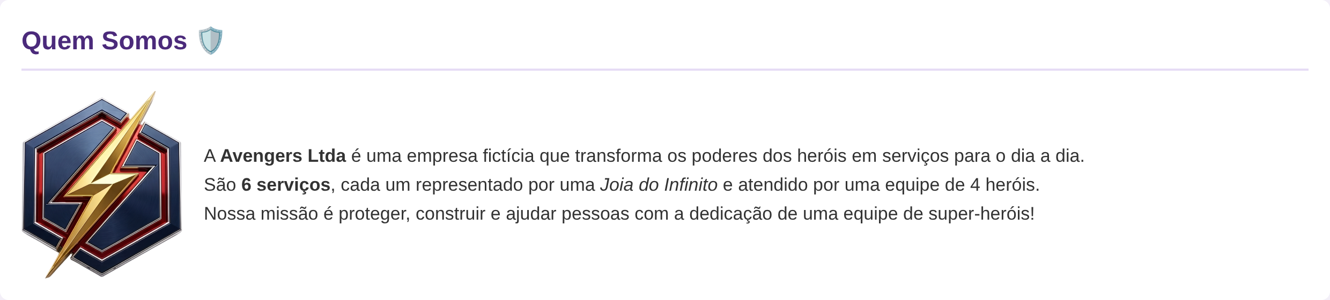
Quem Somos
display: flex deixa o escudo e o texto lado a lado. #sobre p é um seletor de id.
1
4
3
2
5
HTML
<section id="sobre">
<h2>Quem Somos </h2>
<div class="sobre-container">
<img src="img/logo-escudo.png" alt="Escudo...">
<p>
A <strong>Avengers Ltda</strong> é uma empresa...
</p>
</div>
</section>
CSS
.sobre-container {
display: flex;
align-items: center;
gap: 20px;
}
#sobre p {
font-size: 17px;
}
1
4
2
3
5
COLINHA <section> = seção • <div> = caixa para organizar • <img> = imagem (src = arquivo, alt = descrição) • display: flex = lado a lado • align-items = alinha na vertical • gap = espaço entre itens • #sobre = seletor de id • font-size = tamanho da letra
Notes:
A div sobre-container usa display: flex para deixar o escudo e o texto lado a lado. No celular, flex-direction: column coloca um embaixo do outro. #sobre p é o seletor de id que a professora pediu.

Slide 13
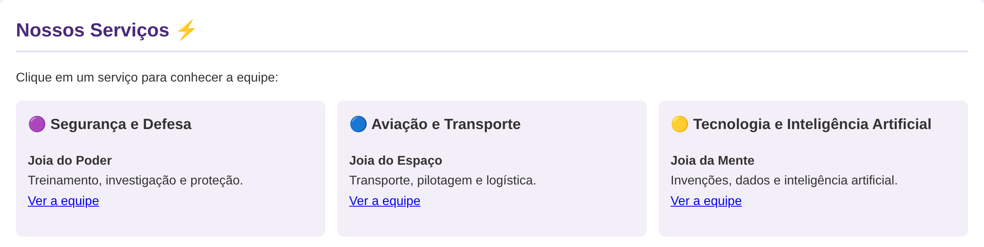
Nossos Serviços
A grade (grid) coloca os 6 cartões em 3 colunas. Cada cartão leva para a equipe na galeria.
Para lembrar
repeat(3, 1fr) divide o espaço em 3 colunas iguais.
No celular a grade vira 1 coluna.
O link "Ver a equipe" abre a galeria já na parte do serviço.
2
1
5
4
3
HTML
<div class="lista-servicos">
<div class="card-servico">
<h3>Segurança e Defesa</h3>
<p>
<strong>Joia do Poder</strong><br>
Treinamento, investigação e proteção.<br>
<a href="../4_exercicio/index.html#seguranca">Ver a equipe</a>
</p>
</div>
<!-- mais 5 cartões iguais -->
</div>
CSS
.lista-servicos {
display: grid;
grid-template-columns: repeat(3, 1fr);
gap: 15px;
}
.card-servico {
background-color: #f3eff8;
border-radius: 8px;
}
1
2
4
3
5
COLINHA <div> = caixa • <h3> = título menor • <strong> = negrito • <a href> = link (#seguranca = parte da outra página) • display: grid = grade • grid-template-columns = colunas da grade • repeat(3, 1fr) = 3 colunas iguais • border-radius = cantos arredondados
Notes:
A div lista-servicos é uma grade com 3 colunas iguais. Cada card-servico tem o emoji da joia, o nome e um link para a equipe.

Slide 14

Destaque e botão
É um link (<a>), mas a classe "botao" deixa ele com cara de botão.
1
3
2
4
HTML
<section class="destaque">
<h2>Problema grande demais? </h2>
<p>Para crises gigantes, contrate a equipe completa...</p>
<p>
<a class="botao" href="../2_exercicio/index.html">
Fazer cadastro</a>
</p>
</section>
CSS
.destaque {
text-align: center;
}
.botao {
background-color: #4b2a7b;
color: #ffffff;
border-radius: 4px;
}
.botao:hover {
background-color: #2e1a4f;
}
1
3
2
4
COLINHA class = nome usado no CSS • text-align: center = centraliza • .botao = link com cara de botão • color = cor do texto • :hover = quando passa o mouse • background-color = cor de fundo
Notes:
A seção destaque fica centralizada com text-align: center. O botão é um link estilizado; no hover ele fica mais escuro.

Slide 15
Exercício 2 – Formulário de cadastro
Campos, opções, botões e a página de confirmação

Slide 16
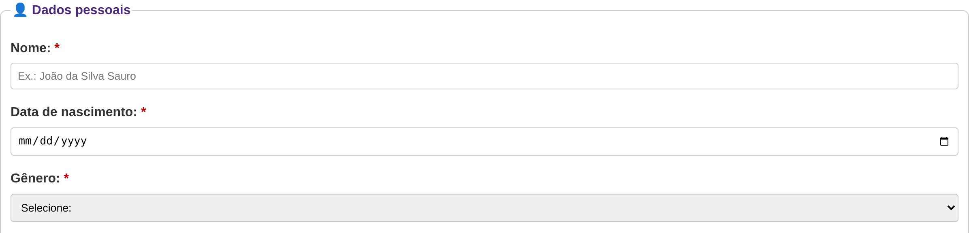
Formulário: campos de digitar
Quando envia, o formulário abre a página confirmacao.html (action).
5
1
Para lembrar
fieldset = a caixa; legend = o título dela.
O for do label é igual ao id do campo.
required: não deixa enviar vazio.
placeholder: o exemplo em cinza.
2
3
6
4
HTML
<form action="confirmacao.html" method="get">
<fieldset>
<legend>Dados pessoais</legend>
<p>
<label for="nome">Nome:</label><br>
<input class="campo-form" type="text" id="nome"
placeholder="Ex.: João da Silva Sauro" required>
</p>
<select class="campo-form" id="genero" required>
<option value="">Selecione:</option>
<option value="feminino">Feminino</option>
</select>
CSS
legend {
color: #4b2a7b;
font-weight: bold;
}
.campo-form {
width: 100%;
padding: 8px;
border: 1px solid #cccccc;
border-radius: 4px;
}
5
1
2
3
6
4
COLINHA <form> = formulário (action = página que abre) • <fieldset> = caixa do grupo • <legend> = título da caixa • <label> = nome do campo (for = id) • <input> = campo • placeholder = exemplo cinza • required = obrigatório • <select> / <option> = lista de opções • width: 100% = largura toda
Notes:
O form tem action="confirmacao.html". O fieldset agrupa os campos e o legend é o título. O label for precisa ser igual ao id do campo. required deixa o campo obrigatório.

Slide 17
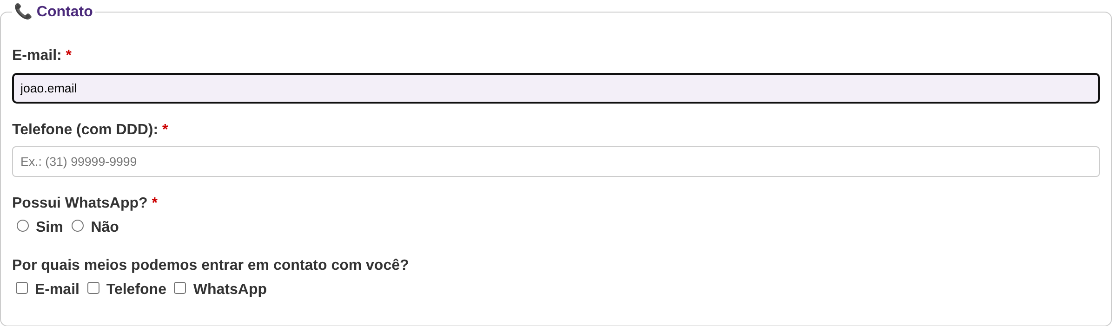
Radio, checkbox e o campo em foco
O campo de e-mail está em foco (clicado): a borda e o fundo mudam de cor com :focus.
Para lembrar
radio: escolhe só UMA (mesmo name).
checkbox: pode marcar VÁRIAS.
type="email" só aceita com @.
1
4
2
3
HTML
<input class="campo-form" type="email" id="email" required>
<input type="radio" id="sim" name="whatsapp" value="sim">
<label for="sim">Sim</label>
<input type="radio" id="nao" name="whatsapp" value="nao">
<label for="nao">Não</label>
<input type="checkbox" id="contato_email" name="contato">
<label for="contato_email">E-mail</label>
CSS
/* quando a pessoa clica no campo */
.campo-form:focus {
border-color: #4b2a7b;
background-color: #f3eff8;
}
1
4
2
3
COLINHA type="email" = só aceita com @ • :focus = quando clica no campo • border-color = cor da borda • radio = escolhe só uma • checkbox = marca várias • name = agrupa as opções • <label for> = liga o nome ao campo
Notes:
radio: só uma opção, por isso as duas têm o mesmo name. checkbox: pode marcar várias. :focus muda o campo quando a pessoa clica nele.

Slide 18
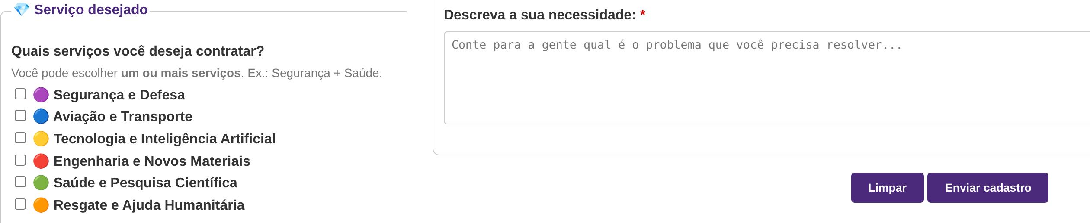
Serviços, descrição e botões
O cliente pode escolher mais de um serviço e explicar o problema dele.
1
2
4
3
5
HTML
<input type="checkbox" id="seguranca" name="servico">
<label for="seguranca">Segurança e Defesa</label><br>
<textarea class="campo-form" id="descricao" rows="6"
placeholder="Conte para a gente..." required></textarea>
<p class="botoes">
<input class="botao" type="reset" value="Limpar">
<input class="botao" type="submit" value="Enviar cadastro">
</p>
CSS
/* botões no centro */
.botoes {
text-align: center;
}
1
5
2
3
4
COLINHA checkbox = marca vários serviços • <textarea> = caixa de texto grande • rows = altura em linhas • type="reset" = limpa tudo • type="submit" = envia • text-align: center = centraliza os botões
Notes:
Cada serviço é um checkbox. O textarea é a caixa grande para a pessoa descrever o problema. reset apaga tudo e submit envia o formulário.

Slide 19

Depois de enviar: a confirmação
É uma simulação: sem servidor, nada é gravado. A página avisa isso para o cliente.
1
2
3
HTML
<section class="destaque">
<h2>Pedido confirmado! </h2>
<p>Obrigado por escolher a <strong>Avengers Ltda</strong>!</p>
<p class="aviso">Atenção: isto é uma simulação...</p>
<a class="botao" href="index.html">Novo cadastro</a>
</section>
 | Navegador | Servidor
Quem confere | O próprio navegador | Um programa
Como | required, type="email" | Back-end
Guarda os dados? | Não | Sim
No nosso site? | Sim | Não
1
2
3
COLINHA front-end = o que roda no navegador • back-end = servidor que guarda os dados (não temos) • action="confirmacao.html" = página que abre ao enviar • class="aviso" = texto cinza e itálico • <a class="botao"> = link com cara de botão
Notes:
Quando clica em Enviar, abre a confirmacao.html. O navegador só conferiu os campos; não temos back-end, então nada é gravado. A professora pediu para deixar isso claro.

Slide 20
Exercício 3 – Tabela de informações
Os 6 serviços organizados em linhas e colunas

Slide 21
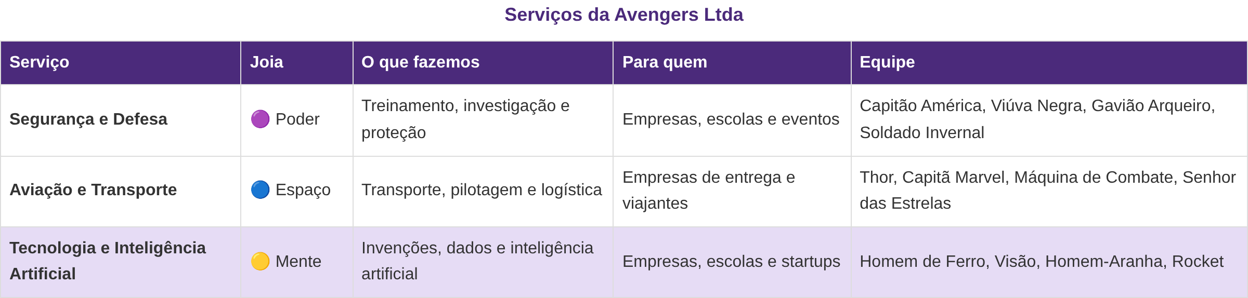
A tabela dos serviços
Passando o mouse em cima de uma linha, ela muda de cor (tr:hover).
1
Para lembrar
caption = título da tabela
thead = parte de cima
tbody = os dados
tr = linha • th = título • td = célula
2
4
3
5
HTML
<table>
<caption>Serviços da Avengers Ltda</caption>
<thead>
<tr><th>Serviço</th> <th>Joia</th> ...</tr>
</thead>
<tbody>
<tr>
<td>Segurança e Defesa</td> ...
</tr>
</tbody>
</table>
CSS
th {
background-color: #4b2a7b;
color: #ffffff;
}
tr:hover {
background-color: #e6dcf5;
}
.tabela-container {
overflow-x: auto;
}
1
4
2
5
3
COLINHA <table> = tabela • <caption> = título • <thead> = cabeçalho • <tbody> = dados • <tr> = linha • <th> = título da coluna • <td> = célula • :hover = mouse em cima • overflow-x = rolagem para o lado
Notes:
caption é o título, thead tem os títulos das colunas (th), tbody tem os dados (td), uma linha tr por serviço. tr:hover muda a cor da linha; overflow-x deixa rolar no celular.

Slide 22
Exercício 4 – Galeria (Nossa Equipe)
Os 24 heróis em uma grade de fotos

Slide 23
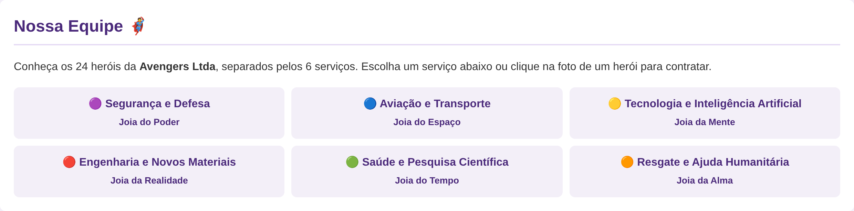
Atalhos para cada serviço
Cada caixinha é um link interno: href="#seguranca" pula para a seção com id="seguranca".
1
2
4
3
HTML
<div class="atalhos">
<a class="atalho" href="#seguranca">
Segurança e Defesa<br>
<small>Joia do Poder</small>
</a>
<!-- mais 5 atalhos -->
</div>
CSS
.atalhos {
display: grid;
grid-template-columns: repeat(3, 1fr);
}
.atalho {
background-color: #f3eff8;
text-align: center;
text-decoration: none;
}
1
3
2
4
COLINHA <a href="#seguranca"> = link interno (mesma página) • <small> = texto menor • display: grid = grade • repeat(3, 1fr) = 3 colunas iguais • text-align = alinhamento • text-decoration: none = tira o sublinhado
Notes:
Os 6 atalhos ficam numa grade de 3 colunas. Cada um é um link que leva para a seção do serviço na mesma página.

Slide 24
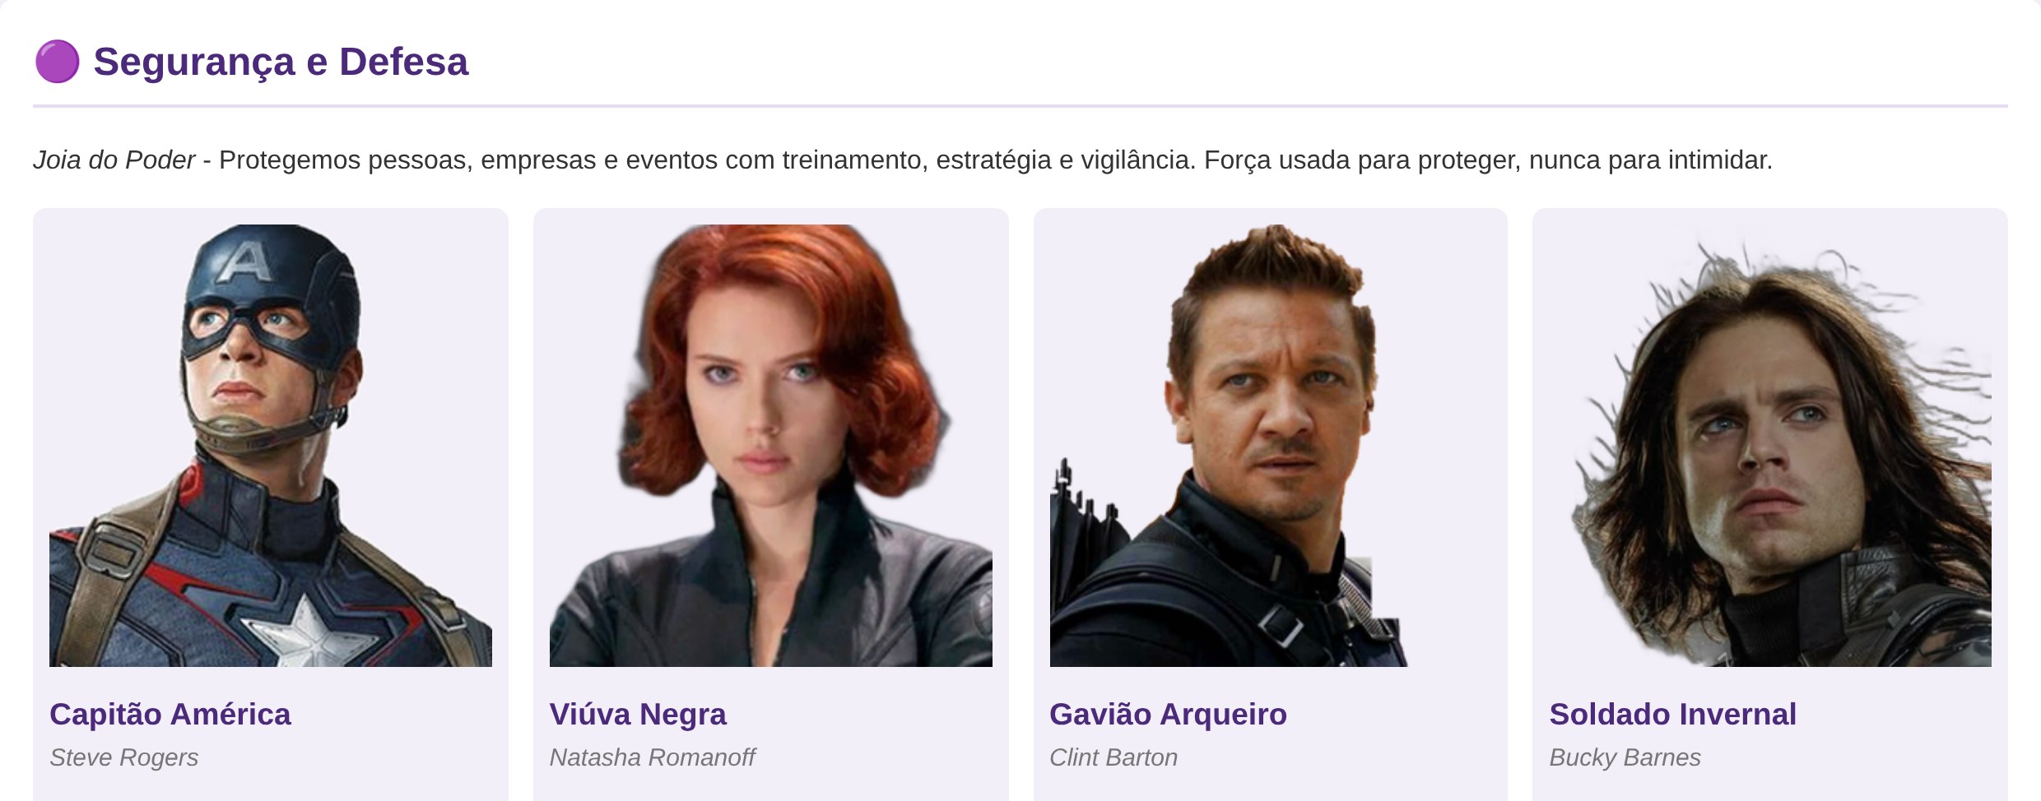
Cada herói é um figure
figure junta a foto com a legenda (figcaption). A foto é um link para o cadastro.
1
Para lembrar
4 heróis por linha: repeat(4, 1fr).
O alt descreve a foto para quem não consegue ver.
Clicou na foto, vai para o cadastro.
2
5
4
3
HTML
<section id="seguranca">
<h2>Segurança e Defesa</h2>
<div class="galeria">
<figure>
<a href="../2_exercicio/index.html">
<img src="../1_exercicio/img/herois/capitao-america.png"
alt="Capitão América de capacete...">
</a>
<figcaption>
<h3>Capitão América</h3>
<p class="nome-real">Steve Rogers</p>
CSS
.galeria {
display: grid;
grid-template-columns: repeat(4, 1fr);
gap: 15px;
}
1
5
2
3
4
COLINHA <figure> = foto + legenda • <figcaption> = legenda • <img alt> = descrição da foto • <a> na foto = a foto vira link • <h3> = nome do herói • repeat(4, 1fr) = 4 colunas iguais • gap = espaço entre as fotos
Notes:
Cada herói é um figure com a foto dentro de um link e a legenda no figcaption. A grade .galeria tem 4 colunas.

Slide 25

Zoom na foto com o mouse
Desafio da professora: a foto aumenta quando passa o mouse e a legenda continua legível.
2
4
1
3
HTML
<figure>
<a href="../2_exercicio/index.html">
<img src="../1_exercicio/img/herois/viuva-negra.png"
alt="Viúva Negra de cabelo ruivo...">
</a>
</figure>
CSS
figure {
overflow: hidden;
}
figure img {
transition: transform 0.3s;
}
figure img:hover {
transform: scale(1.1);
}
2
1
3
4
COLINHA overflow: hidden = não deixa a foto sair da caixa • transition = mudança devagar • transform: scale(1.1) = aumenta 10% • :hover = quando passa o mouse • <figure> = foto + legenda
Notes:
transform: scale(1.1) aumenta a foto em 10% quando passa o mouse; transition faz isso devagar; overflow: hidden não deixa a foto sair da caixa.

Slide 26
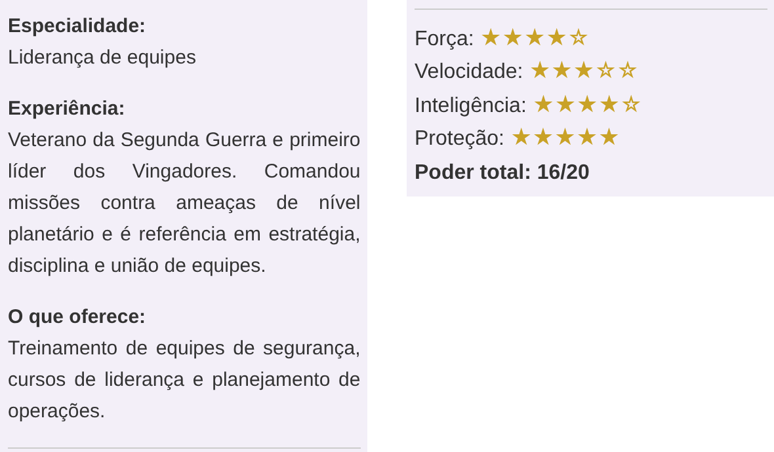
Perfil do herói e estrelas de poder
Cada herói tem um mini currículo: especialidade, experiência e o que oferece.
1
3
Para lembrar
As estrelas são texto: ★ cheia e ☆ vazia.
Notas de 0 a 5 inventadas pelo grupo, só por diversão.
6
2
4
7
5
HTML
<p><strong>Especialidade:</strong><br>Liderança de equipes</p>
<p><strong>Experiência:</strong><br>Veterano da Segunda Guerra...</p>
<p><strong>O que oferece:</strong><br>Treinamento de...</p>
<ul class="poderes">
<li>Força: <span>★★★★☆</span></li>
<li>Velocidade: <span>★★★☆☆</span></li>
<li><strong>Poder total: 16/20</strong></li>
</ul>
CSS
figcaption p {
text-align: justify;
}
.poderes {
list-style: none;
border-top: 1px solid #cccccc;
}
.poderes span {
color: #c9a227;
}
1
2
5
6
3
4
7
COLINHA <p> = parágrafo • <strong> = negrito • <ul> / <li> = lista e item • <span> = pedaço do texto para estilizar • ★ / ☆ = estrela cheia / vazia • text-align: justify = alinha dos dois lados • list-style: none = tira as bolinhas • border-top = linha em cima • <br> = quebra de linha
Notes:
Cada herói tem um mini currículo para o cliente avaliar se ele atende à necessidade. A experiência junta a pesquisa do Carlos sobre a história de cada personagem com o serviço que ele oferece. O texto é justificado (text-align: justify), alinhado dos dois lados. As estrelas são uma lista ul; cada estrela é um caractere de texto e o span pinta de dourado.

Slide 27
Exercício 5 – Página do evento
1º Encontro de Heróis

Slide 28
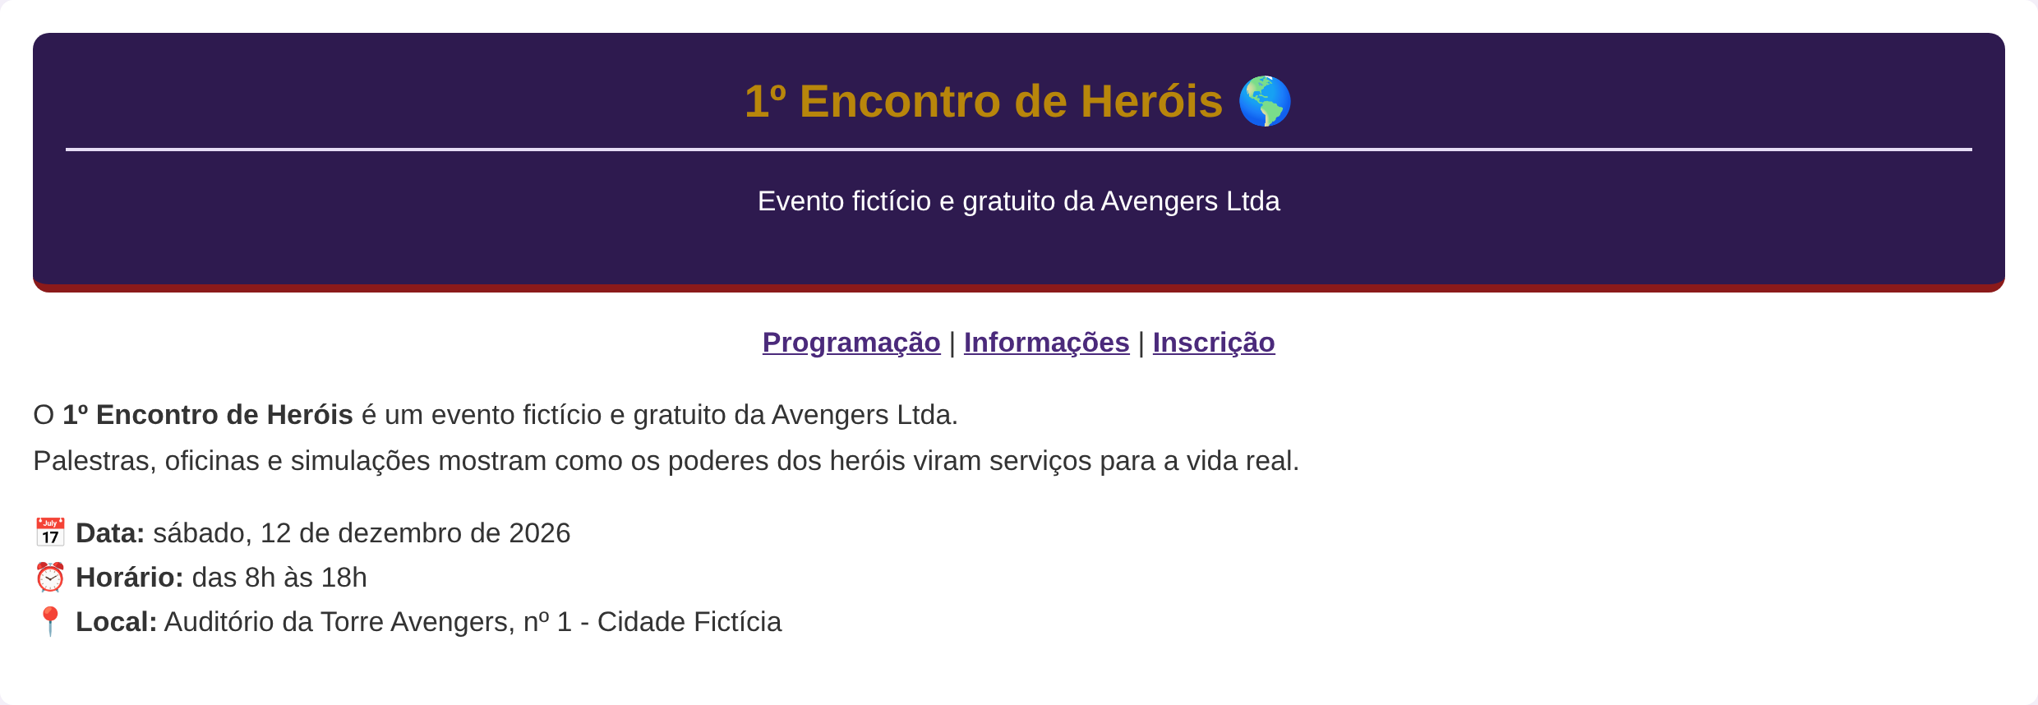
Cabeçalho do evento
O header também pode ficar dentro de uma seção: aqui ele é o cabeçalho do evento.
1
4
Para lembrar
Os links levam para as partes da mesma página.
Data, horário e local logo no começo.
2
5
3
HTML
<section id="sobre">
<header>
<h2 class="nome-evento">1º Encontro de Heróis </h2>
<p>Evento fictício e gratuito da Avengers Ltda</p>
</header>
<p class="menu-interno">
<a href="#programacao">Programação</a> |
<a href="#inscricao">Inscrição</a>
</p>
<p><strong>Data:</strong> sábado, 12 de dezembro de 2026</p>
</section>
CSS
.nome-evento {
font-size: 28px;
color: #b8860b;
}
.menu-interno {
text-align: center;
}
1
4
5
2
3
COLINHA <header> na section = cabeçalho do evento • class = estilo • <a href="#programacao"> = link interno • <strong> = negrito • font-size = tamanho da letra • color = cor • text-align: center = centraliza
Notes:
O header dentro da seção é o cabeçalho do evento e usa o mesmo estilo do cabeçalho do site. O menu interno leva para Programação, Informações e Inscrição.

Slide 29
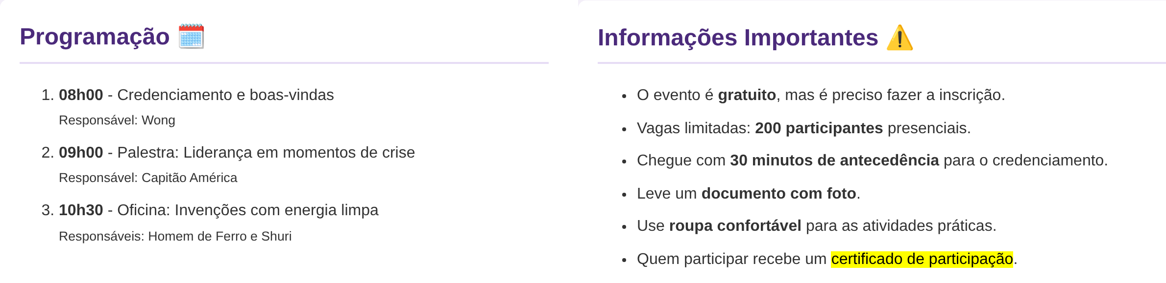
Programação e informações
ol = lista numerada (segue a ordem do dia). ul = lista com bolinhas (a ordem não importa).
Para lembrar
Cada atividade tem o horário e o responsável.
<small> deixa o nome do responsável menor.
<mark> destaca como marca-texto.
1
3
2
5
4
HTML
<ol>
<li><strong>08h00</strong> - Credenciamento e boas-vindas<br>
<small>Responsável: Wong</small></li>
...
</ol>
<ul>
<li>O evento é <strong>gratuito</strong>, mas...</li>
<li>Quem participar recebe um <mark>certificado</mark>.</li>
</ul>
CSS
/* espaço entre os itens das listas */
li {
margin-bottom: 8px;
}
1
2
5
3
4
COLINHA <ol> = lista numerada • <ul> = lista com bolinhas • <li> = item da lista • <strong> = negrito • <small> = texto menor • <mark> = marca-texto • margin-bottom = espaço embaixo
Notes:
A programação é uma lista ordenada (ol) porque segue a ordem do dia. As informações são uma lista não ordenada (ul).

Slide 30
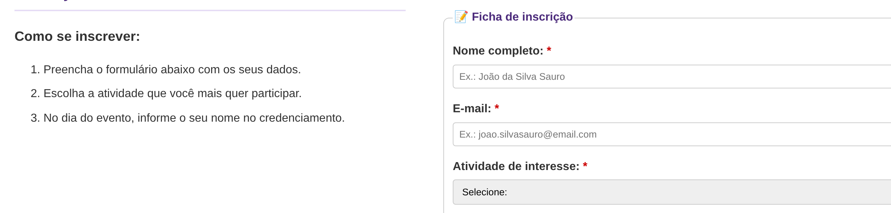
Inscrição no evento
O formulário do evento usa o mesmo CSS do Exercício 2, por isso tem o mesmo visual.
1
Para lembrar
Passos da inscrição em uma lista ol.
Só confere os dados no navegador: não grava nada.
2
3
5
4
HTML
<h3>Como se inscrever:</h3>
<ol>
<li>Preencha o formulário abaixo com os seus dados.</li>
</ol>
<form action="#" method="get">
<fieldset>
<legend>Ficha de inscrição</legend>
<input class="campo-form" type="text" id="nome" required>
<select class="campo-form" id="atividade" required>
HTML (no head)
<!-- no head da página do evento: -->
<link rel="stylesheet"
href="../2_exercicio/css/formulario.css">
1
2
5
3
4
COLINHA <h3> = título • <ol> / <li> = passos numerados • action="#" = não envia para lugar nenhum • <fieldset> / <legend> = caixa e título • <input> = campo • <select> = lista • <link rel="stylesheet"> = liga o CSS
Notes:
A inscrição tem os passos numa lista ordenada e um formulário com nome, e-mail, atividade (select), presencial ou online (radio) e certificado (checkbox). Ela reaproveita o formulario.css do exercício 2.

Slide 31
Celular e GitHub
O site em telas pequenas e como o grupo trabalhou junto

Slide 32
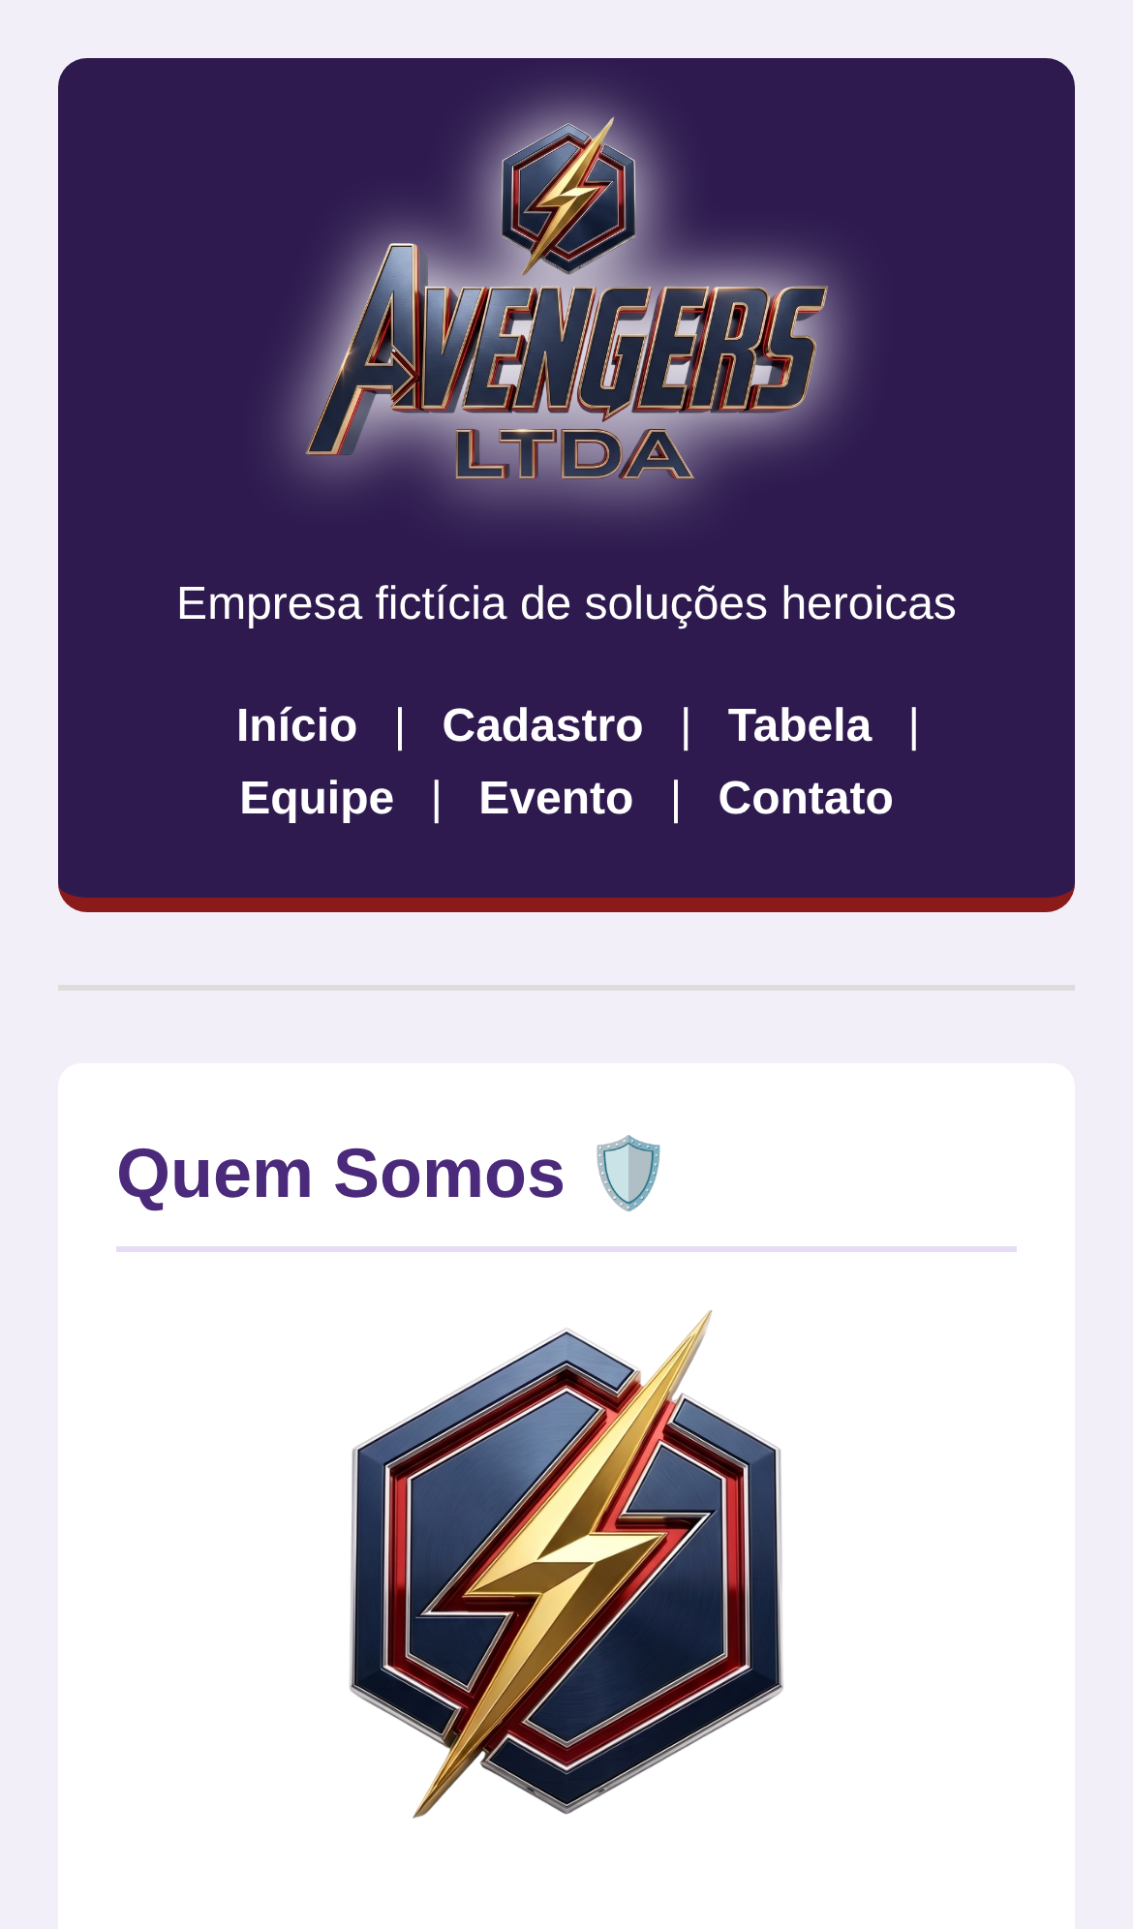
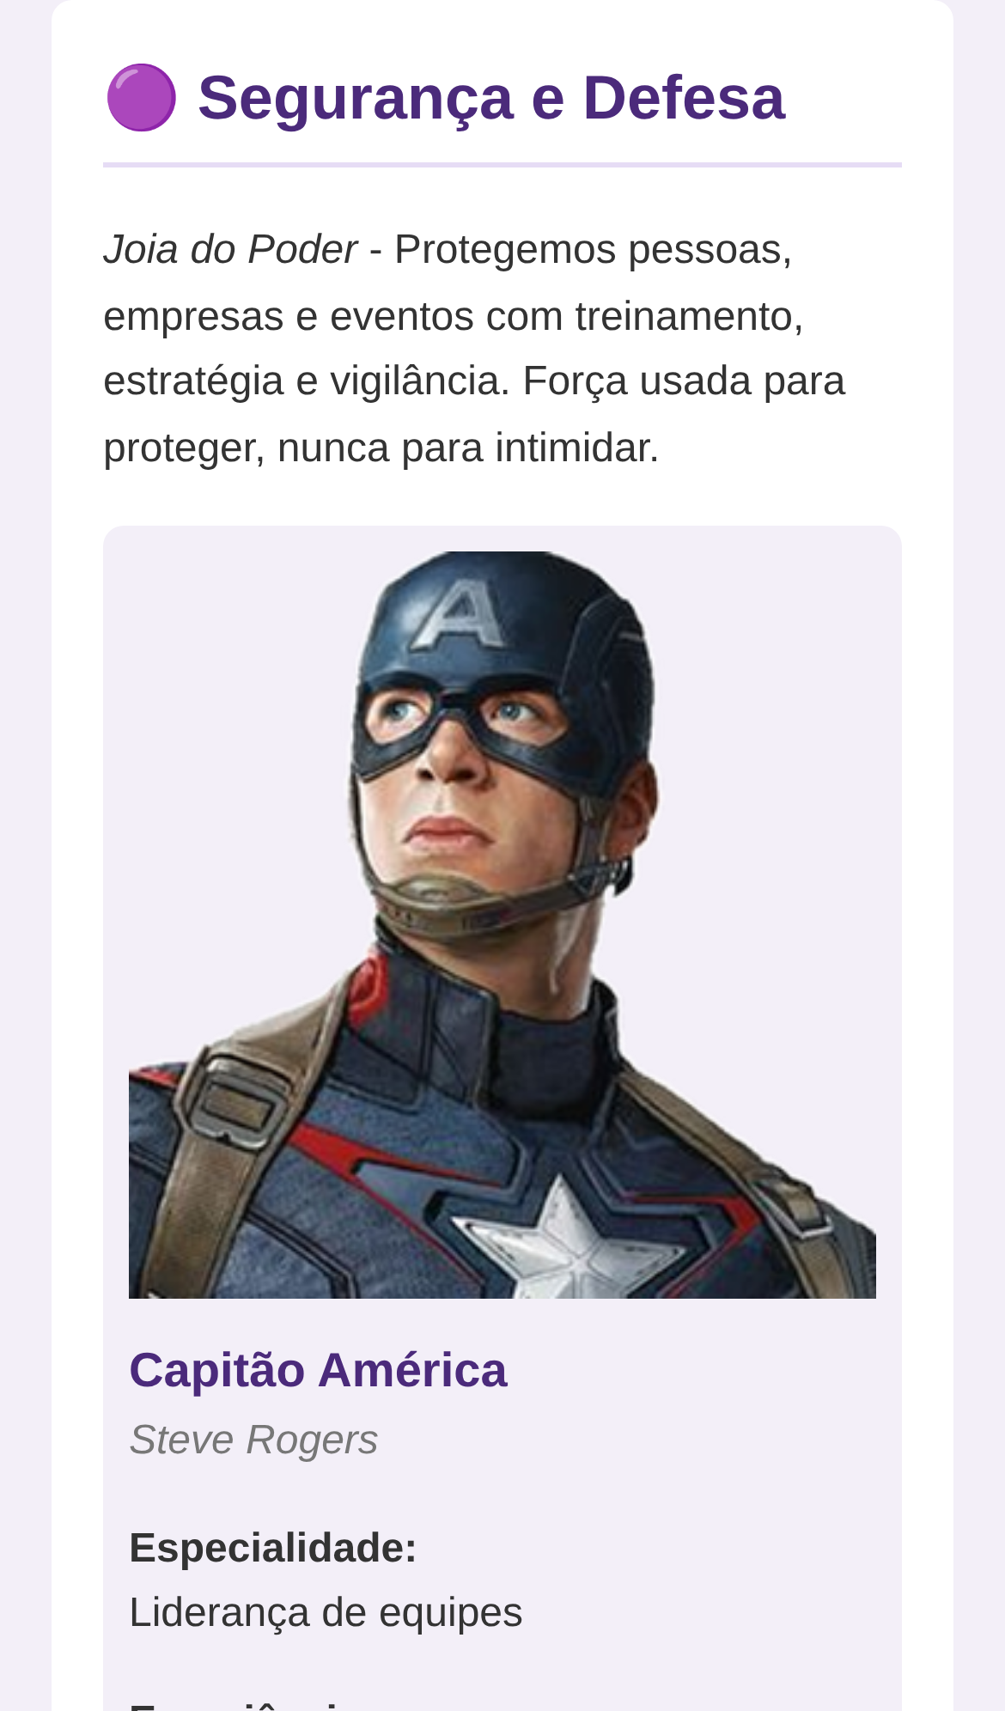
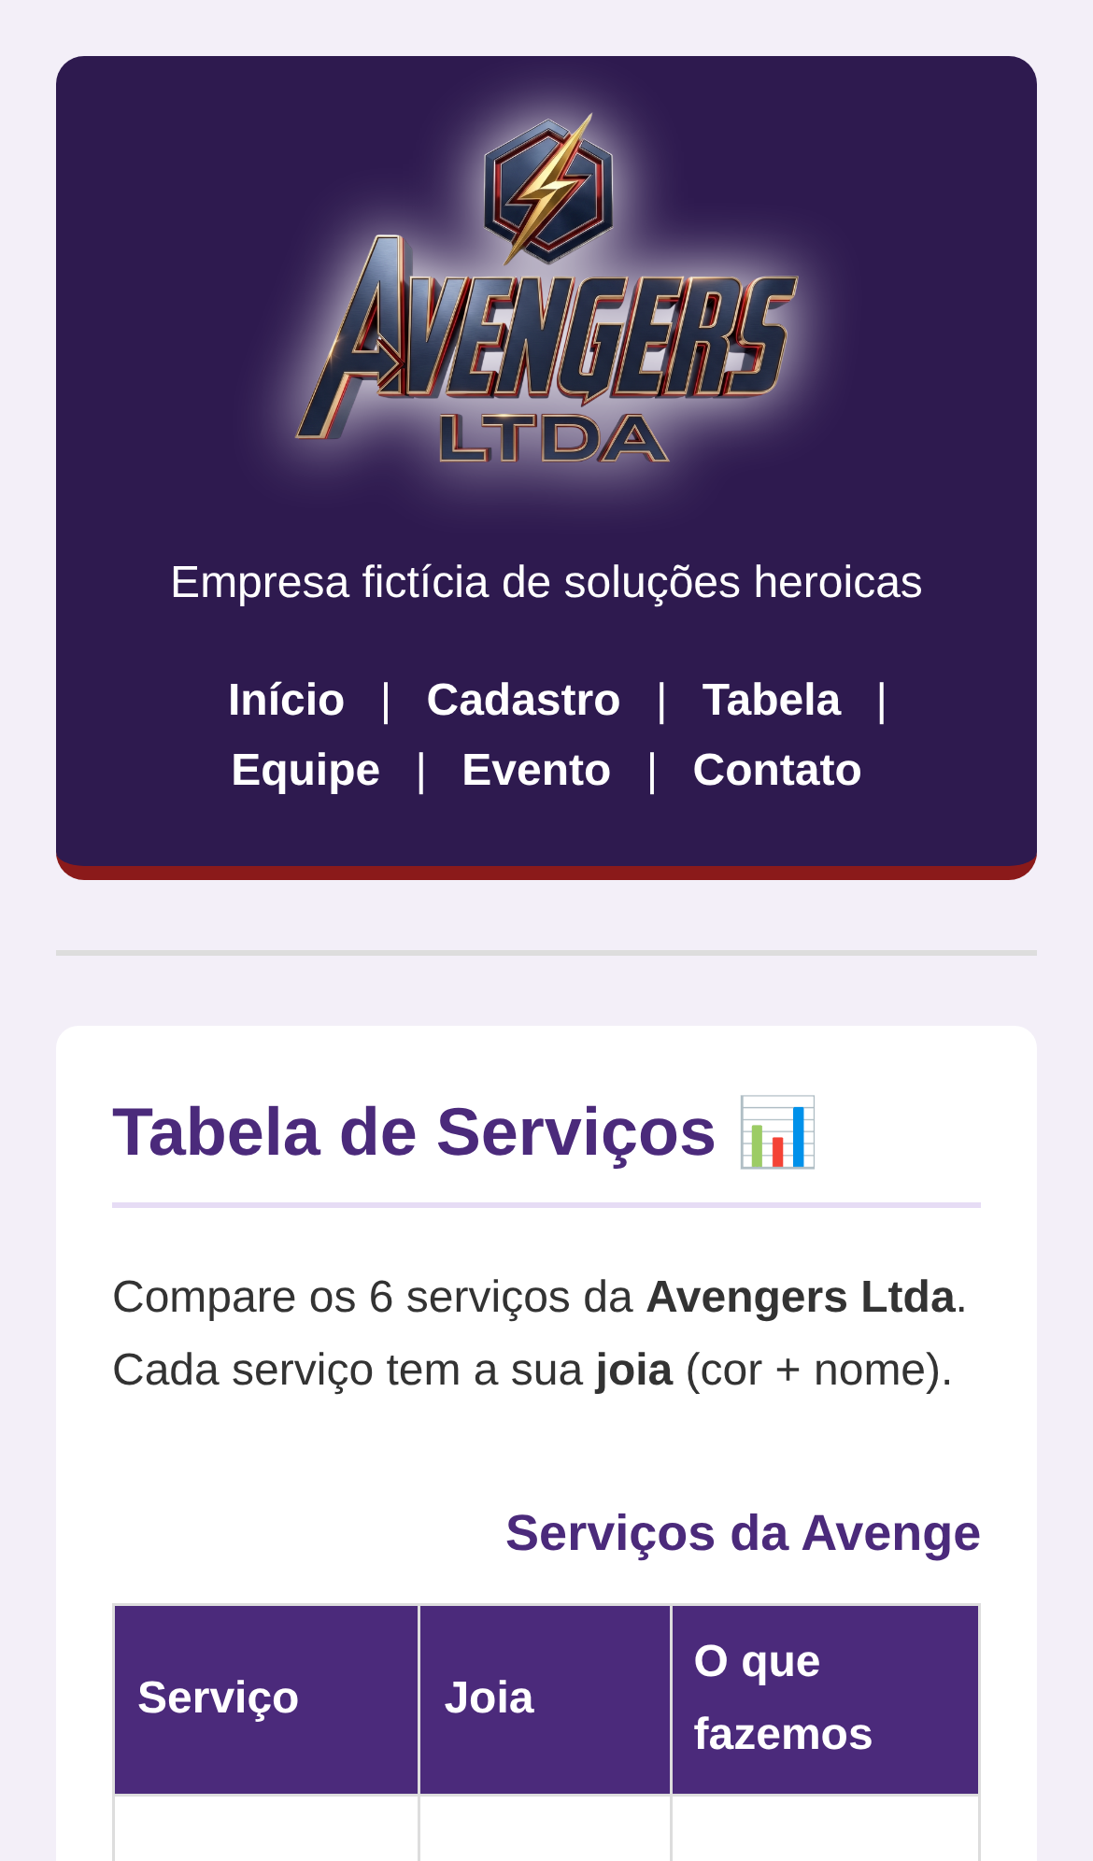
O site no celular
@media muda o CSS só em telas pequenas: em até 600px, tudo fica em 1 coluna.
HTML (no head)
<meta name="viewport"
content="width=device-width">
1
CSS
@media (max-width: 600px) {
.lista-servicos {
grid-template-columns: 1fr;
}
.sobre-container {
flex-direction: column;
}
.galeria {
grid-template-columns: 1fr;
}
}
1
3
2
2
3
Início
Equipe
Tabela
Lê-se assim
"Se a tela tiver até 600px (celular), use 1 coluna e coloque o escudo em cima do texto."
E a tabela?
Ela não cabe na tela do celular, então rola para o lado (overflow-x: auto).
COLINHA <meta name="viewport"> = ajusta a página ao celular • @media = regras só para telas pequenas • max-width: 600px = até 600px de largura • 1fr = 1 coluna • flex-direction: column = um embaixo do outro • overflow-x: auto = rolagem para o lado
Notes:
A meta viewport faz o celular usar a largura certa da tela. O @media aplica regras só em telas de até 600px: 1 coluna, escudo em cima do texto, tabela com rolagem para o lado.

Slide 33
Como o grupo trabalhou: Git e GitHub
1
2
3
4
5
VS Code
Escrevemos o código
Commit
Salva uma versão com uma mensagem
Sincronizar
Envia (push) para a internet
GitHub
O trabalho fica guardado online
Colegas
Recebem as mudanças (pull)
Repositório do grupo
github.com/carol-oliveiraaa/Trabalho_final_dev_web
Na pasta evidencias estão os prints das páginas no computador e no celular.
Notes:
O código fica no computador, o commit salva uma versão com uma mensagem, o sincronizar envia para o GitHub e os colegas recebem as mudanças.

Slide 34




Divisão das tarefas e ferramentas
Adson
HTML e formulário
Carlos
Conteúdo, pesquisa dos personagens e ligação do código com a ideia da empresa
Caroline
CSS e organização do site
VS Code, Live Server, Git e GitHub
Escrever o código, ver o site e compartilhar com o grupo.
Apostilas e videoaulas
Apostilas da professora Janice no Classroom e aulas no YouTube.
Canva e IA de imagem
Logo do grupo e edição das fotos dos heróis.
IAs para tirar dúvidas
Para entender melhor o código (uso declarado no README).
Notes:
Falar quem fez o quê e as ferramentas usadas, incluindo a declaração de uso de IA.

Slide 35
Obrigado!
Adson, Carlos e Caroline • Avengers Ltda
Notes:
Agradecer e abrir para perguntas.

